Slide 1
第3章 電子商務之基礎環境
授課教師：
電子商務：數位時代商機‧梁定澎總編輯‧前程文化 出版

Slide 2
摘要
3.1 導論
3.2 網際網路的特質
3.3 發展電子商務的大環境架構
3.4 新近的電子商務相關技術發展
3.5 摘要與結論

Slide 3
學習目標
網際網路的演化與主要的運作概念。
促進電子商務發展的基礎設施。
新近的電子商務相關技術發展。

Slide 4

跟著科技向前走的UPS
UPS為全世界最大的全球性快遞公司，除了運輸工具的擴張外，最大的投資是如何管理龐大又複雜的運送業務，以達到「最好的服務、最低的費用」。
UPS採用的技術範圍甚廣，從小型手提式裝置，到特別設計的包裹遞送車輛，到全球電腦及通訊系統。
1992年，開始利用UPSnet全球電子資料通訊網絡追蹤所有地面包裹。

Slide 5
跟著科技向前走的UPS
1994年，UPS.com正式上路。
1995年，增加網站功能，可使客戶追蹤運送中的包裹。
開發手提式「運送訊息收集器」（DIAD）
每一位UPS運務員的必備物品，可用來立即記錄和上傳郵遞資訊至UPS網路，包括收件人簽名的數位圖片，提供客戶有關其貨物的即時資訊。
使運務員與其總公司保持聯絡，即時了解取件時間的變化、交通路線更新和其他重要訊息。

Slide 6
跟著科技向前走的UPS
開發應用程式
讓大客戶如Cisco Systems可直接安裝在自己公司的系統內。
2009年UPS推出售後訂單管理系統（OMS）
針對具有關鍵性零件需求服務的廠商提供全球性的服務及存貨管理。
使很多高科技電子業、醫療設備及航空產業能經由網站快速地檢視關鍵性零件的存貨、線上下單、決定最佳路線與追蹤訂單等，系統也會隨時主動地通知客戶運送的各個重要進展。

Slide 7
導論
3.1 導論
3.2
3.3
3.4
電子商務的發展與成長
1993年美國柯林頓總統宣布「國家資訊基礎建設行動綱領」。
2000年網路泡沫化階段過後，電子商務發展已經成了一條不歸路。
資訊科技與經營管理二者是一個相互刺激成長的關係
資訊科技帶來管理上的許多應用。
管理的需求與創新策略常引導資訊科技的發展。
3.5

Slide 8

導論
3.1 導論
3.2
3.3
3.4
電子商務的快速發展
梅特卡夫法則（Metcalfe’s Law）
網路用戶數愈多，網路的價值成長的速度就更快。
摩爾定律（Moore’s Law）
電腦的運算能力每18個月就成長一倍、運算成本每18個月就減半。
3.5

Slide 9

網際網路基本運作概念
3.1
3.2 網際網路的特質
3.3
3.4
封包交換（Packet Switching）
TCP/IP通訊協定（Transmission Control Protocol/Internet Protocol）
主從式運算（Client/Server Computing）
3.5

Slide 10
封包交換
3.1
3.2 網際網路的特質
3.3
3.4
一般電話的電路交換（Circuit Switching）
一次就將一個訊息傳送到接收端，使得整個通話時間內，這條線路就被佔用著，直到通話結束。
通訊線路的使用效率低。
網際網路的封包交換（Packet Switching）
將訊息分割成好幾個小小的封包。
封包可透過任何可用的通訊網路送達同一個接收端，再依據封包順序重新組合成原來的訊息。
高度提升傳輸的效率。
3.5

Slide 11
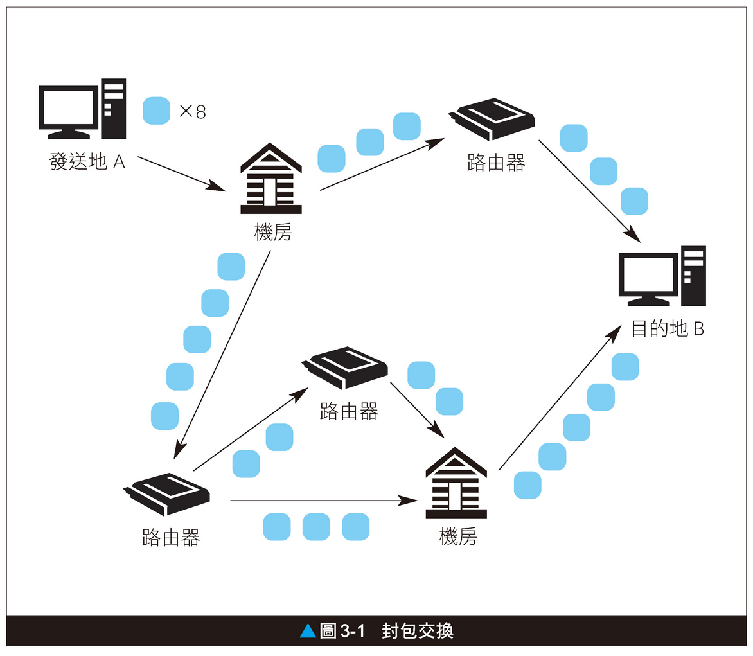
封包交換
3.1
3.2 網際網路的特質
3.3
3.4
3.5

Slide 12
TCP/IP 通訊協定
3.1
3.2 網際網路的特質
3.3
3.4
應用層（Application Layer）
使使用者端（Client）應用程式得以和其他層級交談。
負責制訂資料交換的協定。
傳輸層（Transport Layer）
提供應用層需要的通訊及封包服務。
TCP是最主要的協定，定義如何將訊息正確無誤地送抵目的端主機。
3.5

Slide 13

TCP/IP 通訊協定
3.1
3.2 網際網路的特質
3.3
3.4
網際層（Internet Layer）
負責決定傳送位址及路線。
IP是該層最主要的協定，定義網際網路上每一台主機的位址格式。
實體網路存取層（Network Access Layer）
負責實質網路媒體的管理協定。
定義如何在各種不同的實體網路中遞送及接收封包。
3.5

Slide 14
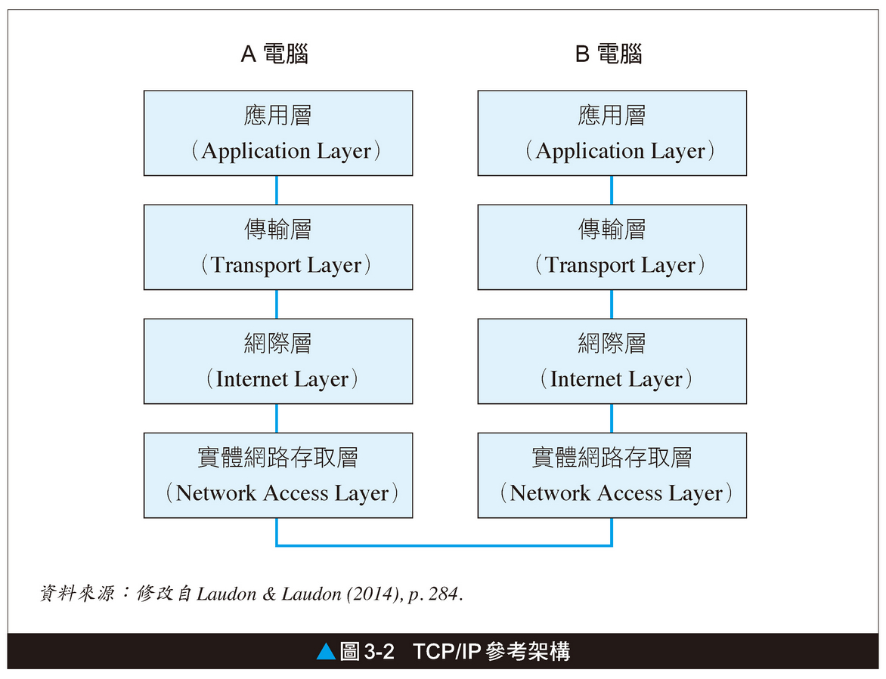
TCP/IP 通訊協定
3.1
3.2 網際網路的特質
3.3
3.4
3.5

Slide 15
主從式運算
3.1
3.2 網際網路的特質
3.3
3.4
將各種不同終端使用者端的各種電腦設施（個人電腦、筆電、手機等等）經由網路連結到一或多個伺服器。
最重要的是這些終端使用者的電腦因具有強大的運算能力，可以分擔很多重要的運算及資料儲存，伺服器只負責共享的應用程式及資料等。
藉由分散運算的負擔，以提升運算效率。
3.5

Slide 16
網際網路資源特色
3.1
3.2 網際網路的特質
3.3
3.4
無時空限制的全球連線
多媒體的資料形式
豐富的資訊資源
超連結文件
迅速、便捷、容易使用
互動性、使用者導向
具有運算之功能
成本優勢－邊際成本很低
3.5

Slide 17
美國第二大書店Borders宣布破產
曾經是美國傳統第二大書店。
1971年創立，2011年2月申請破產保護，2011年7月正式關閉。
失敗原因
2001年網路泡沫化，在電子書及網路購物日益盛行的情況下，Borders將當時虧本的網路業務外包給亞馬遜書店，當時看起來是節省了很多精力及經營成本，但也因為亞馬遜藉此經驗累積，開始提供Borders的顧客比傳統書店更貼心的個人化服務，也發展了電子書閱讀器Kindle平板電腦，使得顧客逐漸地轉向Amazon消費。

Slide 18
美國第二大書店Borders宣布破產
失敗原因
隨著網路購物及電子書的盛行，Borders雖在2007年3月宣布結束其與亞馬遜結盟，也努力嘗試多項策略，但已因經營方式和網路世代落差太大，而以失敗收尾。

Slide 19
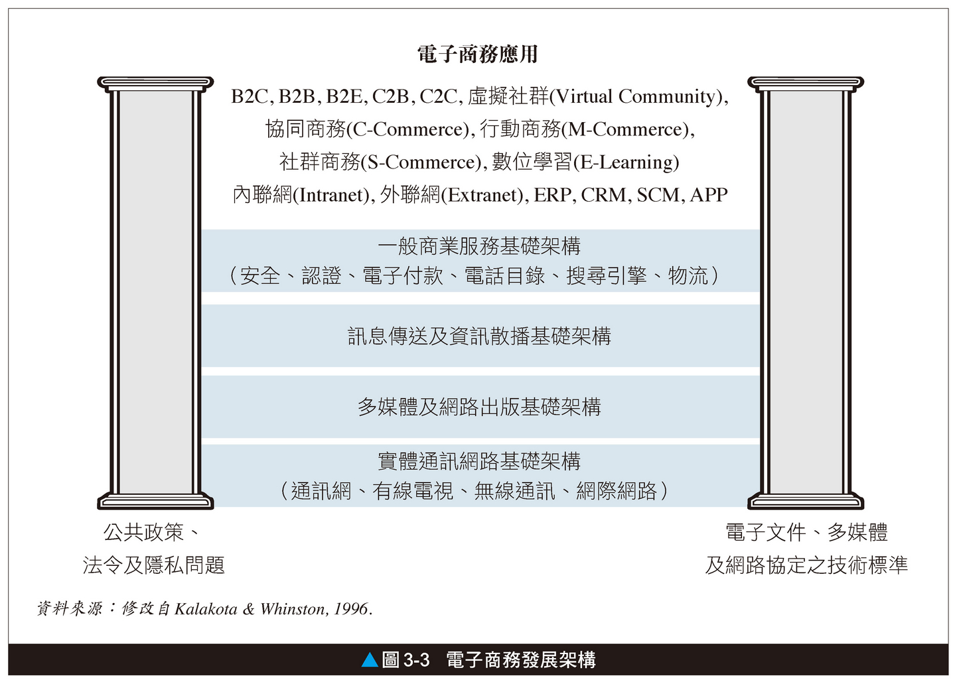
發展電子商務的大環境架構
3.1
3.2
3.3 發展電子商務的大環境架構
3.4
3.5

Slide 20
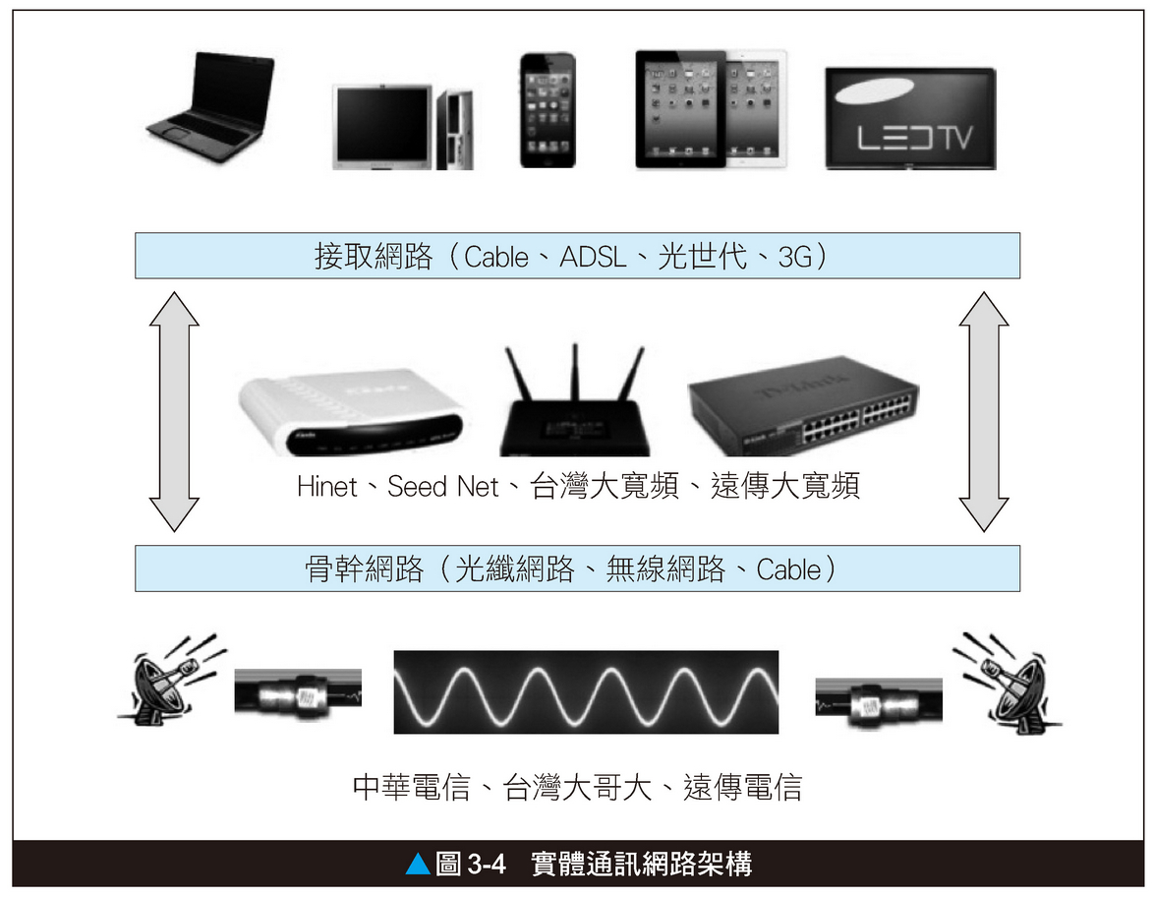
實體通訊網路基礎架構
3.1
3.2
3.3 發展電子商務的大環境架構
3.4
3.5

Slide 21

多媒體及網路出版技術基礎架構
3.1
3.2
3.3 發展電子商務的大環境架構
3.4
Acrobat Reader
Flash Player
YouTube
Java
WWW
3.5

Slide 22

訊息傳送及資訊散播基礎架構
3.1
3.2
3.3 發展電子商務的大環境架構
3.4
讓各種不同形式的內容能在遍布世界各地的網路中暢行無阻。
E-Mail
Ftp
Telnet
Http
Instant Messenger
3.5

Slide 23

共通性的商業服務基礎架構
3.1
3.2
3.3 發展電子商務的大環境架構
3.4
任何交易皆需要的共通性功能，如型錄、搜尋、付款、認證、授權、物流等，唯有這些共通性的商業基本服務設施發展完整，才能促進電子商務的蓬勃發展。
電子型錄
搜尋引擎
線上付款工具
認證
授權
物流
3.5

Slide 24

電子商務應用層
3.1
3.2
3.3 發展電子商務的大環境架構
3.4
各個企業真正需要各顯神通的兵家競爭之地
電子商務模式
企業對消費者（B2C）
企業對企業（B2B）
消費者對消費者（C2C）
協同商務（C-Commerce）
社群商務（S-Commerce）
行動商務（M-Commerce）
數位學習（E-Learning）
電子化政府（E-Government）
3.5

Slide 25

電子商務應用層
3.1
3.2
3.3 發展電子商務的大環境架構
3.4
商務應用軟體
企業資源規劃（Enterprise Resource Planning, ERP）
顧客關係管理（Customer Relationship Management, CRM）
供應鏈管理（Supply Chain Management, SCM）
3.5

Slide 26

電子商務發展相關標準設定
3.1
3.2
3.3 發展電子商務的大環境架構
3.4
促進每個層級內各種不同軟硬體間的互通，因而能夠促進電子商務的發展
唯一的標準容易形成壟斷，存在一個以上的標準，讓使用者得以選擇，並激發彼此間的競爭，不斷地改善功能與服務。
3.5

Slide 27
電子商務發展相關政策與法律措施
3.1
3.2
3.3 發展電子商務的大環境架構
3.4
促進產業的發展，並保護消費者及業者的權益
個人資料保護法，讓一般大眾得以放心地上網瀏覽與購物
消費者保護法於2003年增列網路購物相關規定，以保護日益普遍的網路購物，並減少糾紛
電信產業的開放或保護政策影響到電信廠商與消費者的利益，因而影響到電子商務的發展
3.5

Slide 28

電子商務發展相關政策與法律措施
3.1
3.2
3.3 發展電子商務的大環境架構
3.4
政府規定所有的採購案都需上網，因而帶動電子商務的發展
政府規定報稅開始全面無紙化，提升民眾的上網能力
3.5

Slide 29
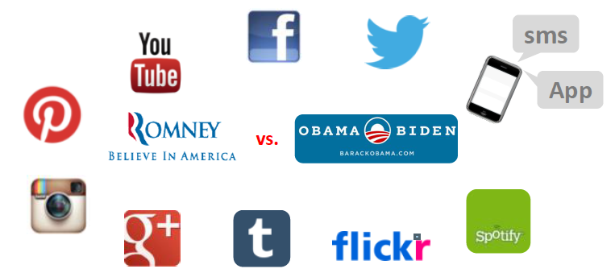
社群軟體
3.1
3.2
3.3
3.4 新近的電子商務相關技術發展
使用者分享各種生活經驗、購物經驗，逐漸形成口碑行銷的重要媒介，也逐漸成為交易平台。
3.5

Slide 30
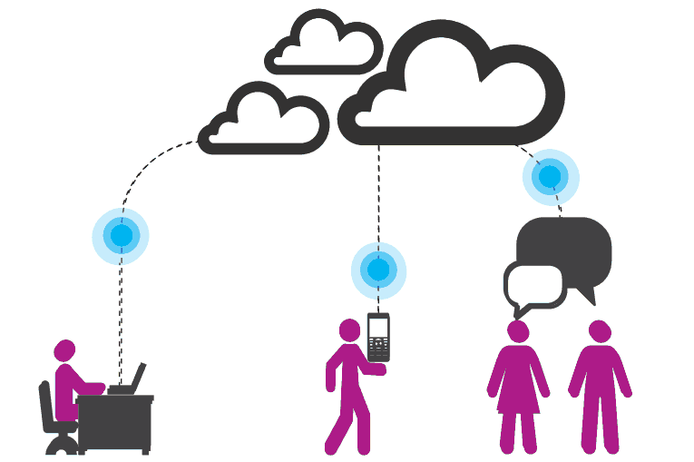
雲端運算
3.1
3.2
3.3
3.4 新近的電子商務相關技術發展
企業或是個人透過網際網路購買或租賃想要的運算能力、應用程式、資訊平台等各種資訊服務，得以較低的成本、更方便、更快速地依自己的需求取得想要的服務。
3.5

Slide 31

行動App
3.1
3.2
3.3
3.4 新近的電子商務相關技術發展
透過行動App可以隨時隨地上網，逐漸成了最普遍的上網工具，帶動了行動商務。
兩大體系：App Store、Google Play 。
3.5

Slide 32
巨量資料分析
3.1
3.2
3.3
3.4 新近的電子商務相關技術發展
所有在網路上發生過的行為（數位足跡）均可被記錄，形成巨量資料（Big Data），成為挖掘企業智慧（Business Intelligence）的主要寶庫。
資料的形式非常多元化（Variety）、數量龐大（Volume）、成長快速（Velocity），需要很多新的分析運算方法，也需結合不同領域的人員，才知道該分析些什麼、分析結果意義為何，進而變成可應用的知識。
3.5

Slide 33
3D印刷
3.1
3.2
3.3
3.4 新近的電子商務相關技術發展
就是數位、智能製造，與材料科學的結合。不同於一般平面的列印，3D列印利用XYZ三軸立體噴出物件，就像砌磚塊般，一層一層堆砌出來，這種方式稱為「加法製造」（Additive Manufacturing），有別於傳統類似「刻圖章」削切的減法製造方式會留下多餘的材料，它的優點是不浪費材料，用不完的材料可立即回收。」
可能取代傳統的生產線，進而影響供應鏈、物流及倉儲的生態。
3.5

Slide 34
巨量資料內蘊藏著無數的企業智慧
透過企業內外資料的連結，才能真正了解顧客的喜好及習性。
當代企業重要的課題：如何從龐大、快速成長及格式又很多元的資料中挖掘企業智慧。
Amazon結合資料庫內結構性的資料及各個應用系統的非結構化或半結構化的電腦記錄等，甚至包含社群網站等第三方資料，努力從龐大的資料中觀察消費者行為、改善作業品質及成本及找出具創意的產品特色等。
其它應用：財經服務公司、健康照護公司。

Slide 35
摘要與結論
3.1
3.2
3.3
3.4
網際網路的三大基本運作概念：TCP/IP通訊協定、封包交換及主從式運算。
促進電子商務發展的六大基礎架構：實體網路、網路出版、訊息傳送與資訊傳播、共通性的商業服務設施、各種技術標準及相關的法令措施。
對照UPS和Borders的案例，看到企業能否掌握資訊科技的發展與應用趨勢是決定勝負的關鍵。
經營企業必須隨時掌握資訊科技的變化及如何善用這些資訊科技在企業的應用。
3.5 摘要與結論

